Slide 1
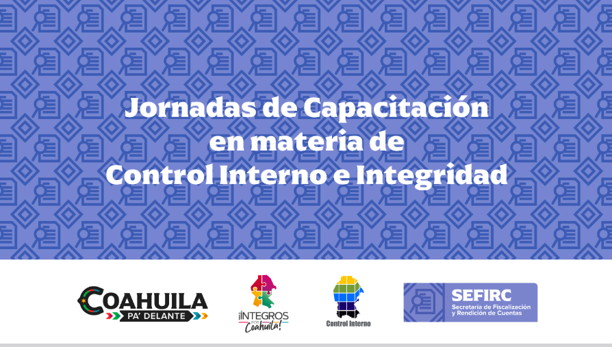

Slide 2





SESIÓN DE
CONTROL INTERNO
Saltillo, Coahuila; a 19 de junio 2024

Slide 3
OBJETIVO
Proporcionar información del Modelo Estatal del Marco Integrado de Control Interno, de tal manera que le permita conocer el panorama engloba de implementación en la Administración Pública Estatal, para su correcta aplicación.

Slide 4
TEMARIO
I.- Introducción al Control Interno.
II.-Modelo Estatal del Marco Integrado de Control Interno
III.-Esquema de implementación del SCII
IV.- Metodología para el Análisis de Riesgos

Slide 5
I. INTRODUCCIÓN AL CONTROL INTERNO

Slide 6
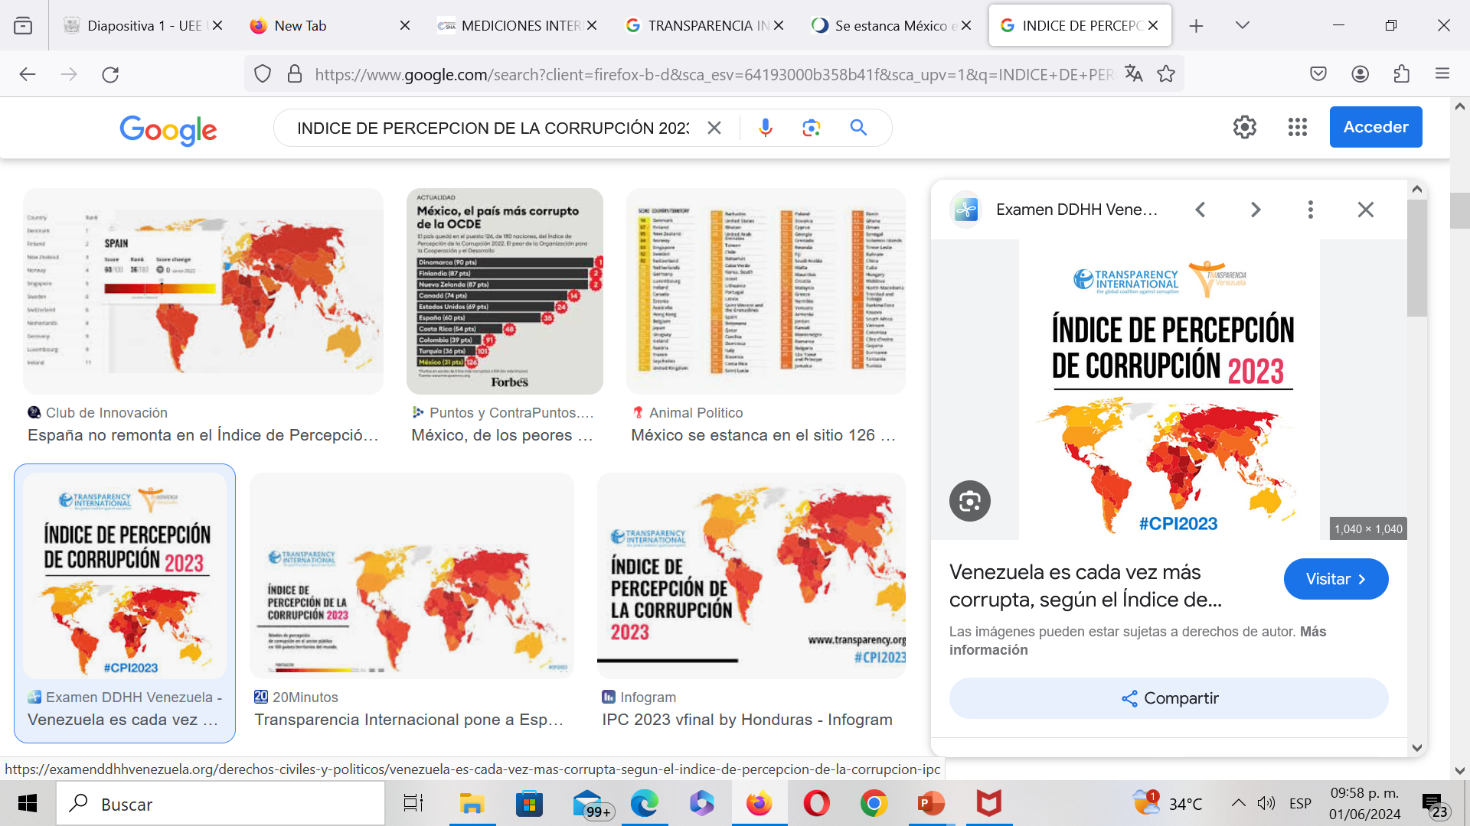

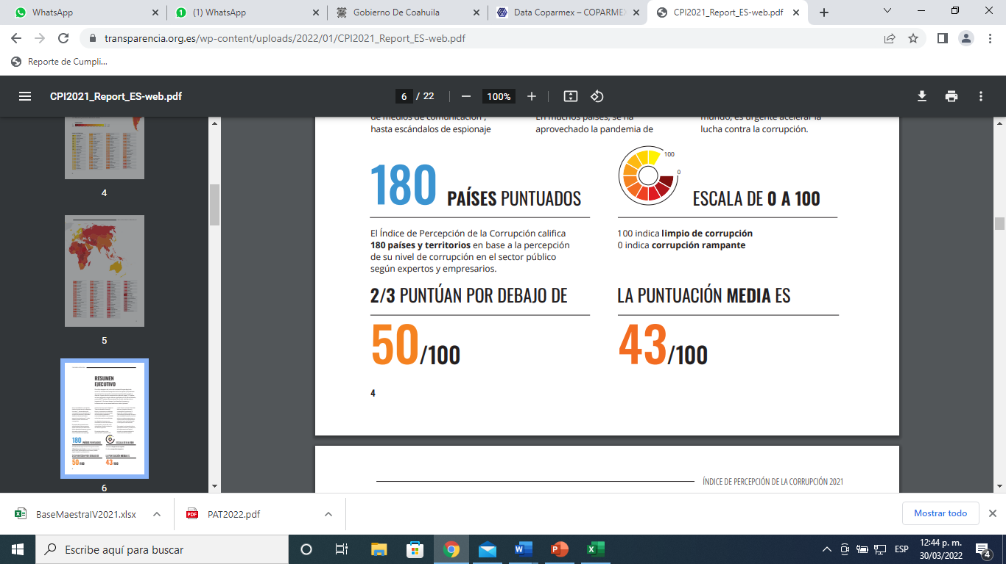
Diagnóstico
Posición 126 de los 180 países
México el peor evaluado
De los 38 que forman parte de la
Organización para la Cooperación y el Desarrollo Económicos OCDE
Por tercer año
MÉXICO
31 PUNTOS

Slide 7

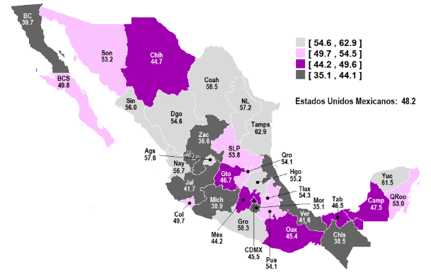

Percepción de confianza en el gobierno del estado
COAHUILA
58.5
TERCERO MÁS ALTO DEL PAÍS
2023
Nota: solo por detrás de Tamaulipas (62.9) y Yucatán (61.5)7
.
https://www.inegi.org.mx/programas/encig/2023/

Slide 8

¿Por qué persisten los
altos niveles de corrupción?

Slide 9


“Abuso del poder encauzado hacia el beneficio privado”.
CORRUPCIÓN
CORRUPCIÓN
CORRUPCIÓN
IMPACTO
Desconfianza pública
en el Gobierno
Comportamientos institucionales y sociales que transgreden principios éticos y de integridad.

Slide 10
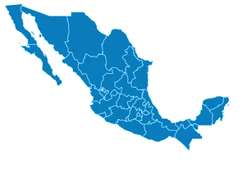

Estrategia
SISTEMA NACIONAL ANTICORRUPCIÓN
SNA
SISTEMA NACIONAL DE FISCALIZACIÓN
SNF
ESTRATEGIAS
PREVENCIÓN
Control Interno
DETECCIÓN
Control Externo
CORRECCIÓN
Control Externo

Slide 11

Concepto de control
Actividades que se emprenden para garantizar que las operaciones reales coincidan con las operaciones planificadas.
Lo que también puede significar
“regulación de un sistema”

Slide 12
Tipos de control
PREVENTIVO
DETECTIVO
CORRECTIVO
Anticiparse a la posibilidad de que ocurran situaciones no deseadas o inesperadas que pudieran afectar al logro de los objetivos y metas.
Identificar las omisiones o desviaciones antes de concluir el proceso determinado.
Identificar y corregir o subsanar en algún grado, omisiones o desviaciones al finalizar el proceso.

Slide 13

Control Interno
Proceso efectuado por el Órgano de Gobierno, el Titular, la Administración y los demás servidores públicos de una Institución
Cumplimiento de objetivos institucionales
Salvaguarda de los recursos públicos,
Prevención de la Corrupción

Slide 14
Marco Integrado de Control Interno para el Sector Público
PROPÓSITO
Proporcionar un grado de seguridad razonable
en cuanto a la consecución de objetivos dentro de las siguientes categorías:
Eficacia y eficiencia
de las operaciones
Confiabilidad de la
Información
Cumplimiento de las leyes y Normatividad aplicable

Slide 15
Normativa
ESTATAL
PAR CONSISTENTE
NORMA GENERAL DE CONTROL INTERNO
(NGCI)
MODELO ESTATAL DEL MARCO INTEGRADO DE CONTROL INTERNO
(MEMICI)
MANUAL DE APLICACIÓN DEL MEMICI
2013
2017
2018
2010
2014
2016
MARCO INTEGRADO DE CONTROL INTERNO
(SFP-ASF)
MANUAL DE ADMINISTRATIVO
DE CONTROL INTERNO
LINEA DEL TIEMPO
FEDERAL
https://www.sefircoahuila.gob.mx/servidores-publicos/control-interno/

Slide 16

Modelo de Control
CRITERIOS
Provee criterios para evaluar el diseño, implementación y la eficacia operativa del control interno en las instituciones de la Administración Pública.
IMPLEMENTACIÓN
Los titulares de las unidades administrativas de diseñar las políticas y procedimientos que se ajusten a las disposiciones jurídicas y normativas y a las circunstancias especificas de la institución y su aplicación.

Slide 17

Diseño
Debe ser un traje a la medida
Diseñado acorde a:
Tamaño,
Estructura,
Circunstancias específicas; y
Mandato legal de la institución

Slide 18
Características
Conforma un sistema integral y continuo
Provee una seguridad razonable, mas no absoluta
Todos los servidores públicos desempeñan un papel importante en el control interno.
No es un evento único y aislado, sino una serie de acciones

Slide 19
II. MODELO ESTATAL DEL MARCO INTEGRADO DE CONTROL INTERNO

Slide 20
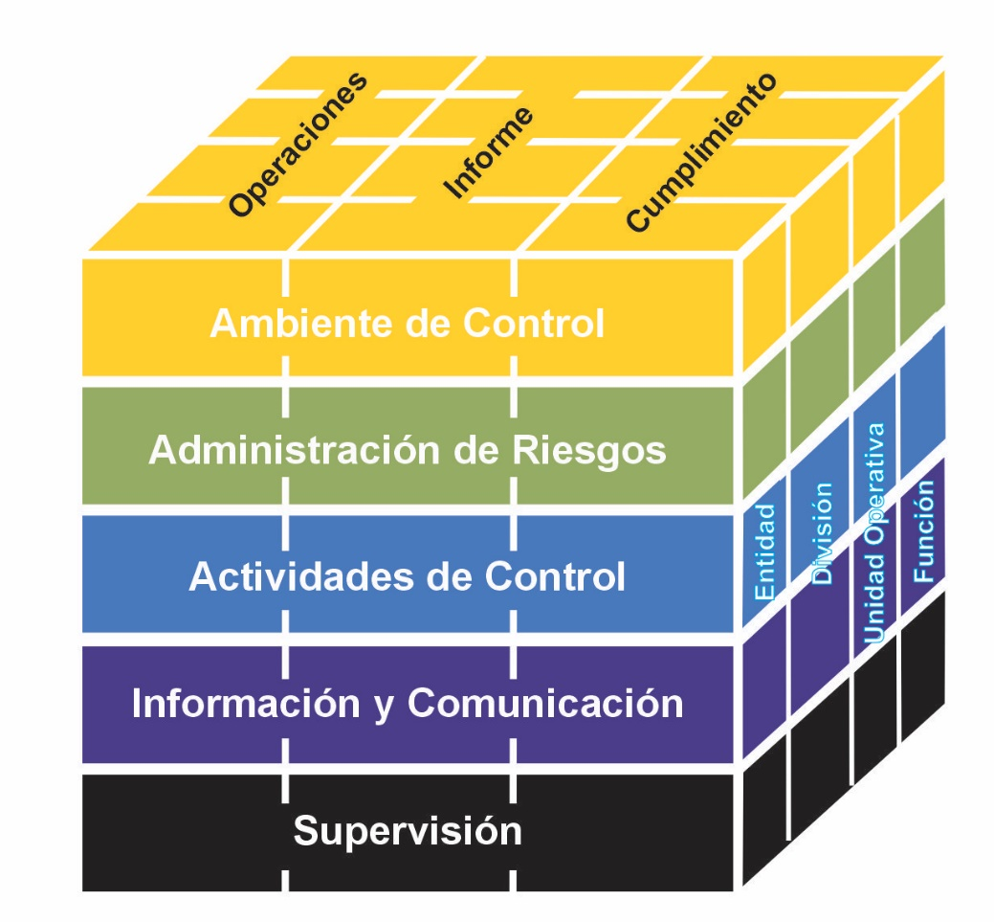
Estructura del Modelo
Objetivos Institucionales
PRINCIPIO | PUNTOS DE INTERÉS
Ambiente de Control
1 | 5
2 | 3
3 | 3
4 | 3
5 | 2
Administración de Riesgos
6 | 1
7 | 3
8 | 3
9 | 2
Actividades de Control
10 | 4
11 | 5
12 | 2
Información y comunicación
13 | 3
14 | 2
15 | 2
Supervisión
16 | 3
17 | 3
Suma | 50
17 Principios
50 Puntos de interés
5 Principios
Estructura de la Institución
4 Principios
3 Principios
3 Principios
2 Principios
Componente

Slide 21

Componente 1:
Ambiente de Control
Es la base del control interno.
Proporciona disciplina y estructura para apoyar al personal en la consecución de los objetivos institucionales.
5 Principios
16 Puntos de interés

Slide 22
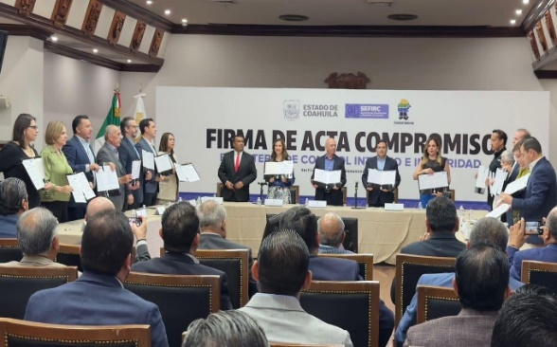
Principio 1
Mostrar Actitud de Respaldo y Compromiso
PUNTOS DE INTERÉS (5)
El Órgano de Gobierno, en su caso, el Titular y la Administración deben mostrar una actitud de respaldo y compromiso con la integridad, los valores éticos, las normas de conducta y la prevención de irregularidades administrativas y la corrupción.
Actitud de Respaldo del Titular y la Administración.
Apego a las Normas de Conducta.
Apego, Supervisión y Actualización Continua del Programa de Promoción de la Integridad
Normas de Conducta
Programa de Promoción de la Integridad

Slide 23
Principio 2
Ejercer la Responsabilidad de Vigilancia
PUNTOS DE INTERÉS (3)
El Titular y la Administración es responsable de supervisar el funcionamiento del control interno, a través de las unidades que establezca para tal efecto.
Estructura de Vigilancia.
Vigilancia General del Control Interno.
Corrección de fallas

Slide 24
Principio 3
Establecer la Estructura, Responsabilidad y Autoridad
PUNTOS DE INTERÉS (3)
El Titular y la Administración deben autorizar, la estructura organizacional, asignar responsabilidades y delegar autoridad para alcanzar los objetivos institucionales, preservar la integridad, prevenir la corrupción y rendir cuentas de los resultados alcanzados
Estructura Organizacional.
Asignación de Responsabilidad y Delegación de Autoridad
Documentación y Formalización del Control Interno

Slide 25
Principio 4
Demostrar Compromiso con la Competencia Profesional
PUNTOS DE INTERÉS (3)
El Titular y la Administración, son responsables de promover los medios necesarios para contratar, capacitar y retener profesionales competentes.
Expectativas de Competencia Profesional.
Atracción, Desarrollo y Retención de Profesionales.
Planes y Preparativos para la Sucesión y Contingencias.

Slide 26
Principio 5
Establecer la Estructura para el Reforzamiento de la Rendición de Cuentas
PUNTOS DE INTERÉS (2)
La Administración, debe evaluar el desempeño del control interno en la institución y hacer responsables a todos los servidores públicos por sus obligaciones específicas en materia de control interno.
Establecimiento de una Estructura para Responsabilizar al Personal por sus Obligaciones de Control Interno.
Consideración de las Presiones por las Responsabilidades Asignadas al Persona

Slide 27

Componente 2:
Administración de Riesgos
Es el proceso que evalúa los riesgos a los que se enfrenta la institución en la procuración de cumplimiento de sus objetivos. Esta evaluación provee las bases para identificar los riesgos, analizarlos, catalogarlos, priorizarlos y desarrollar respuestas que mitiguen su impacto en caso de materialización, incluyendo los riesgos de corrupción.
4 Principios
9 Puntos de interés

Slide 28
Principio 6
Definir Objetivos
Definición de objetivos institucionales:
El titular debe instruir a la administración y, en su caso, a las unidades especializadas la definición clara de los objetivos institucionales para permitir la identificación de riesgos
PUNTOS DE INTERÉS (1)
Diversos Tipos:
Operación,
Financieros,
No financieros,
De cumplimiento.

Slide 29
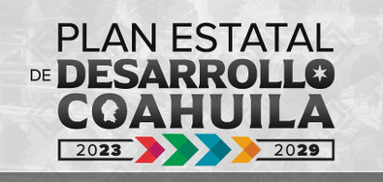
Despliegue de objetivos y metas
PED
PROGRAMA SECTORIAL / ESPECIAL
ESTRATEGIAS
PLAN DE TRABAJO E INDICADORES OPERATIVOS
INDICADORES DE REFERENCIA
www.coahuila.gob.mx

Slide 30

¿En el desempeño de tu función
qué riesgos enfrentas?

Slide 31
Principio 7
Identificar, Analizar y Responder al Riesgo
Identificación de Riesgos.
Análisis de Riesgos.
Responder de Riesgos.
Identificar los riesgos asociados con el mandato institucional, plan estratégico, los objetivos del PND, PED, programas sectoriales etc.
Identificar los riesgo que impactan en el logro de los objetivos de la institución
PUNTOS DE INTERÉS (3)
La Administración, debe identificar, analizar y responder a los riesgos relacionados con el cumplimiento de los objetivos institucionales.
Aplicación de la metodología MARI para los analizar riesgos.
Evitar:
Reducir:.
Asumir
Transferir

Slide 32

RIESGO
Es la posibilidad de que un evento pueda ocurrir y afecte negativamente en el logro de Objetivos
Administrativo
Legal
Financiero
Presupuestal
Servicios
Seguridad
Obra Pública
Recursos Humanos
Imagen
TIC´s
Salud
Corrupción
Entre otros

Slide 33
Principio 8
Considerar el Riesgo de Corrupción
Tipos de Corrupción.
Factores de Riesgo de Corrupción.
Respuesta a los Riesgos de Corrupción.
PUNTOS DE INTERÉS (3)
La Administración, debe considerar la probabilidad de ocurrencia de actos corruptos, abuso, desperdicio y otras irregularidades que atentan contra la apropiada salvaguarda de los bienes y recursos públicos al identificar, analizar y responder a los riesgos con actividades de control

Slide 34
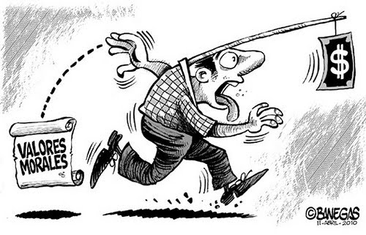
TIPOS DE RIESGOS DE CORRUPCIÓN
Los riesgos de corrupción representan la posibilidad de que por acción u omisión, mediante el abuso del poder y/o el uso indebido de recursos y/o de información, empleo, cargo o comisión, se dañan los intereses de una institución, para la obtención de un beneficio particular o de terceros.
Considera:
Soborno, fraude, apropiación indebida u otras formas de desviación de recursos por un funcionario público, nepotismo, extorsión, tráfico de influencias, uso indebido de información privilegiada, entre otras prácticas.

Slide 35
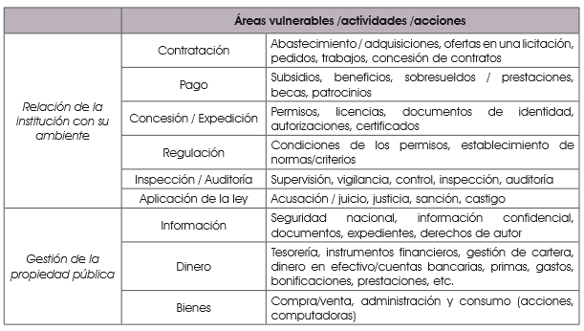
FACTORES DE RIESGO DE CORRUPCIÓN

Slide 36


Respuesta a los riesgos de corrupción
Establecer acciones de control tendientes a que reducir el riesgo de corrupción
“CERO TOLERANCIA A LA CORRUPCIÓN”

Slide 37
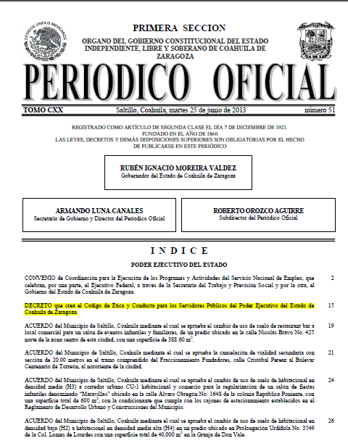
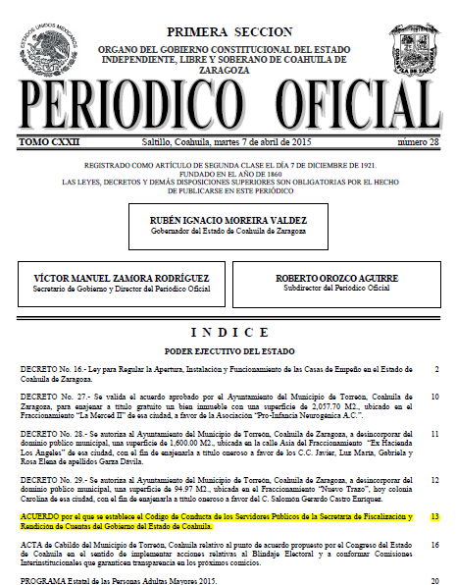
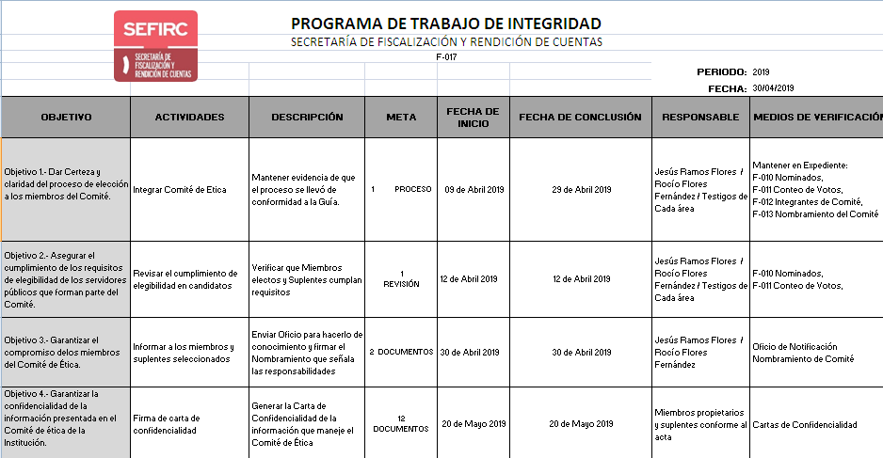
La administración con el apoyo de Comité ética establecen :
Código Conducta
Programa de Integridad
Reglas de Integridad
Contamos con el Código de Ética del Gobierno del Estado de Coahuila.
Buzón de Quejas y Sugerencias
Quejanet/Quejatel

Slide 38
Principio 9
Identificar, Analizar y Responder al Cambio
PUNTOS DE INTERÉS (2)
Identificación del Cambio.
Análisis y Respuesta al Cambio.
La Administración, debe identificar, analizar y responder a los cambios significativos que puedan impactar al control interno

Slide 39

Componente 3:
Actividades de Control
Son aquellas acciones establecidas, a través de políticas y procedimientos, por los responsables de las unidades administrativas para alcanzar los objetivos institucionales y responder a sus riesgos asociados, incluidos los de corrupción y los demás sistemas de información.
3 Principios
11 Puntos de interés

Slide 40
Principio 10
Diseñar Actividades de Control
PUNTOS DE INTERÉS (4)
Respuesta a los Objetivos y Riesgos..
Diseño de las Actividades de Control Apropiadas.
Diseño de Actividades de Control en Varios Niveles.
Segregación de Funciones.
La Administración, debe diseñar, actualizar y garantizar la suficiencia e idoneidad de las actividades de control para alcanzar los objetivos institucionales y responder a los riesgos.

Slide 41
Principio 11
Diseñar Actividades para los Sistemas de Información
PUNTOS DE INTERÉS (5)
La Administración, debe diseñar los sistemas de información institucional y las actividades de control asociadas a fin de alcanzar los objetivos y responder a los riesgos.
Desarrollo de los Sistemas de Información
Diseño de los Tipos de Actividades de Control Apropiadas.
Diseño de la Infraestructura de las TIC.
Diseño de la Administración de la Seguridad.
Diseño de la Adquisición, Desarrollo y Mantenimiento de las TIC.

Slide 42
Principio 12
Implementar Actividades de Control
PUNTOS DE INTERÉS (2)
La Administración, debe implementar las actividades de control a través de políticas, procedimientos y otros medios de similar naturaleza.
Documentación y Formalización de Responsabilidades a través de Políticas
Revisiones Periódicas a las Actividades de Control.
.

Slide 43

Componente 4:
Información y comunicación
Es la información de calidad que la administración y los demás servidores públicos generan, obtienen, utilizan y comunican para respaldar el sistema de control interno y dar cumplimiento a su mandato legal.
3 Principios
7 Puntos de interés

Slide 44
Principio 13
Usar Información de Calidad
PUNTOS DE INTERÉS (3)
La Administración, debe utilizar información de calidad para la consecución de los objetivos institucionales.
Identificación de los Requerimientos de Información.
Datos Relevantes de Fuentes Confiables.
Datos Procesados en Información de Calidad.

Slide 45
Principio 14
Comunicar Internamente
El Titular y la Administración, debe comunicar internamente la información de calidad necesaria para la consecución de los objetivos institucionales
PUNTOS DE INTERÉS (2)
Comunicación en Toda la Institución
Métodos Apropiados de Comunicación.

Slide 46
Principio 15
Comunicar Externamente
La Administración debe comunicar externamente la información de calidad necesaria para la consecución de los objetivos institucionales
PUNTOS DE INTERÉS (2)
Métodos Apropiados de Comunicación.
Comunicación con Partes Externas
.

Slide 47

Componente 5:
Supervisión
Son las actividades establecidas y operadas por las unidades especificas que el Titular ha designado, con la finalidad de mejorar de manera continua al control interno mediante una vigilancia y evaluación periódicas a su eficacia, eficiencia y economía. La Supervisión es responsabilidad de la Administración en cada uno de los procesos que realiza y se apoya, por lo general, en unidades especificas para llevarlo a cabo.
2 Principios
6 Puntos de interés

Slide 48
Principio 16
Realizar Actividades de Supervisión
PUNTOS DE INTERÉS (3)
La Administración, debe establecer actividades para la adecuada supervisión del control interno y la evaluación de sus resultados.
Supervisión del Control Interno
Establecimiento de Bases de Referencia.
Evaluación de Resultados
.
.

Slide 49
Principio 17
Evaluar los Problemas y Corregir las Deficiencias
PUNTOS DE INTERÉS (3)
La Administración debe corregir de manera oportuna las deficiencias de control identificadas
Evaluación de Problemas
Informe sobre Problemas.
Acciones Correctivas.

Slide 50

Quiénes tienen responsabilidad en
Control Interno?
Órgano de Gobierno
Administración
Titular
Demás Servidores Públicos
La estructura organizacional abarca a todas las unidades administrativas, los procesos, atribuciones, funciones y todas las estructuras que la institución establece para alcanzar sus objetivos
UNIDADES ESPECIALIZADAS
Unidad de Control Interno, de Riesgos, de ética

Slide 51

Niveles de Responsabilidad
Para la implementación y actualización del Sistema de Control Interno Institucional, los niveles de responsabilidad se dividen en:
Estratégico, Directivo y Operativo

Slide 52
III. ESQUEMA DE IMPLEMENTACIÓN DEL CONTROL INTERNO

Slide 53
Proceso global de
implementación
Conformación de Unidades y Comités
Comité de Control
y Desempeño Institucional
COCODI
Unidad Especializada de Control Interno
UECI
Comité de Ética
CE
SCII
AL INTERIOR
Sistema de Control
Interno Institucional
Firma de Acta compromiso Control Interno e Integridad

Slide 54

Unidad Especializada de
Control Interno
Establece y da seguimiento a la implementación de un Programa con base al Modelo para asegurar:
Definición de la Base Documental. (Estructuras, Manuales, Perfiles)
Coordina el análisis de riesgos respecto los objetivos de la institución
Cumplimiento de los Procedimientos Establecidos, asi como a las obligaciones de transparentar la Información y rendir cuentas.
Asegurar la atención a quejas, denuncias.
Atención a Evaluaciones , revisiones y Auditorias.
Coordinador de Control Interno
Enlace de Control Interno
Enlace de Administración de Riesgos
Enlace del Comité de Control y Desempeño Institucional
REFERENCIA: Apartado 6 Designación “Manual de Aplicación”

Slide 55
Roles
Titular
Encabezar el Control Interno Institucional
Designar y respaldar a las Unidades Especializadas
Coordinador de Control Interno
Ser el enlace de comunicación con la SEFIRC.
Coordinar la Autoevaluación internamente.
Definir las acciones necesarias e integrar el PTCI.
Integrar informes trimestrales / Anual.
Presentar avances en la implementación del PTCI.
Enlace de Control Interno
Apoyar al CCI en coordinar autoevaluación.
Integrar propuesta de PTCI
Apoyar en el seguimiento y la integración de informes trimestrales / Anual
Enlace de Riesgos
Coordinar el análisis de riesgos en las áreas
Integrar propuesta de PTAR
Apoyar en la integración de informes trimestrales / Anual.
Enlace de Control y Desempeño Institucional
Integrar la información para las reuniones de COCODI
Resguardar la información de Control Interno.

Slide 56
Roles de SEFIRC por sí o a través de los OIC
Coordinación General de Innovación Gubernamental (CGIG)
Promover, asesorar y apoyar a las dependencias y entidades en el proceso de implementación.
Apoyar y Coordinar el proceso de Autoevaluación a través del SECI.
Realizar revisiones preventivas a las acciones realizadas.
Órganos Internos de Control
(OIC´S)
Vigilar que las acciones de mejora comprometidas en el PTCI se cumplan en tiempo y forma.
Recomendar la incorporación de elementos de control adicionales.
Evaluar y dar su opinión sobre el cumplimiento del Control Interno a través de PTCI y PTAR.
Participar como vocal ejecutivo en el COCODI.

Slide 57



Comité de Control y Desempeño Institucional (COCODI)
Presidente
(Titular de la Dependencia o Entidad)
Evalúa el desempeño de la institución y toma decisiones respecto:
Avances de los objetivos.
Auditorías
Cuenta Pública.
Programa de Ética
Vocal Ejecutivo
Titular del OIC
Vocal
Titular de Administración y Finanzas
Vocal
Titular de Asuntos Jurídicos
Vocal
Titular del área de Tecnologías de la Información
Vocal
Titulares de Unidades Sustantivas
Vocal
Coordinador de Control Interno
REFERENCIA: Apartado 32 Integración del COCODI “Manual de Aplicación”

Slide 58

Comité de Ética
Presidente
Secretario Técnico
Vocales Electos
Asesores : Jurídico y el OIC
Representante Ciudadano
Fomenta una cultura de ética e integridad a través de:
Promover el apego a los principios y valores a través de difusiones y capacitaciones.
Vigilar el cumplimiento de las normas de conducta
Recomendar acciones para prevenir conductas no éticas
Emitir y revisar el código de conducta.
Informar al OIC cualquier falta administrativa.
REFERENCIA: Lineamientos Generales para la conformación y funcionamiento del Comité de Ética”

Slide 59

Etapas
Sistema de Control Interno Institucional
1
Auto evaluación (PLATAFORMA SECI)
4
Informes anuales y trimestrales
2
Análisis y Programa de Trabajo de Control Interno
SCII
3
Análisis y Programa de Trabajo de Administración de Riesgos

Slide 60
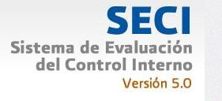
1- Proceso de Autoevaluación
“Proceso que efectúa la propia Institución para evaluarse respecto al Modelo de Control Interno”
Este es un proceso Anual coordinado por SEFIRC.
Se aplica en los tres niveles: Estratégico, Directivo y Operativo.
Se utilizará el Sistema de Evaluación de Control Interno (SECI). (Deriva del Grupo de Trabajo del Sistema Nacional de Fiscalización)
El acceso al sistema será a través del portal de Internet.
SEFIRC le otorgará su nombre de usuario y contraseña.
Deberá realizarse en el plazo establecido.
Arroja resultados respecto a cada uno de los componentes y principios del Modelo.
Los resultados serán fuente de entrada para generar el PTCI.

Slide 61
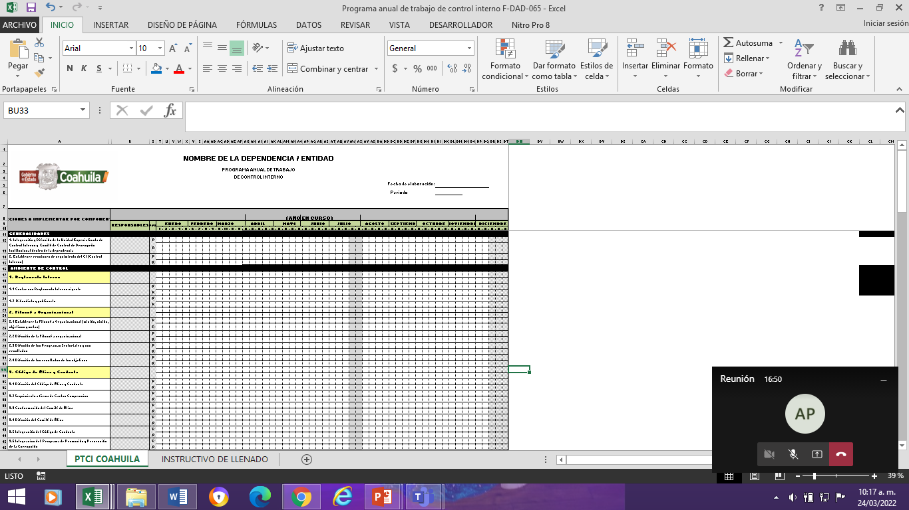

2- Programa de Trabajo de Control Interno (PTCI)
Auto evaluación (PLATAFORMA SECI)
“Establecimiento de acciones que conlleven a la implementación del Sistema de Control Interno Institucional”
Se realiza en un periodo anual.
Puede sufrir modificaciones y/o actualizaciones según las necesidades de la Institución.
Considera:
- Resultados de las autoevaluaciones
-Resultados de auditoría
-Desempeño de los procesos
- Recomendaciones del OIC
-Entre otros
https://www.sefircoahuila.gob.mx/servidores-publicos/control-interno/ GUIA PARA LA IMPLEMENTACIÓN

Slide 62
Integración del PTCI
  Revisión y análisis de resultados de Autoevaluación por componente, por nivel.. Considerar las recomendaciones.
  Una vez autorizado, debe presentarse el PTCI (año en curso) será en el mes de Enero a:
  CGIG (SEFIRC)
  COCODI
(
1
2
3
4
  Considerar resultados de las diferentes fuentes;
  Autoevaluación
  Auditorias
  Indicadores
  Quejas y Denuncias
  Programa las actividades a realizar por Componente ::
  La información del formato base.
  Recomendaciones del Autoevaluación,
  Observaciones del OIC.
  Estado que guarda la institución.

Slide 63
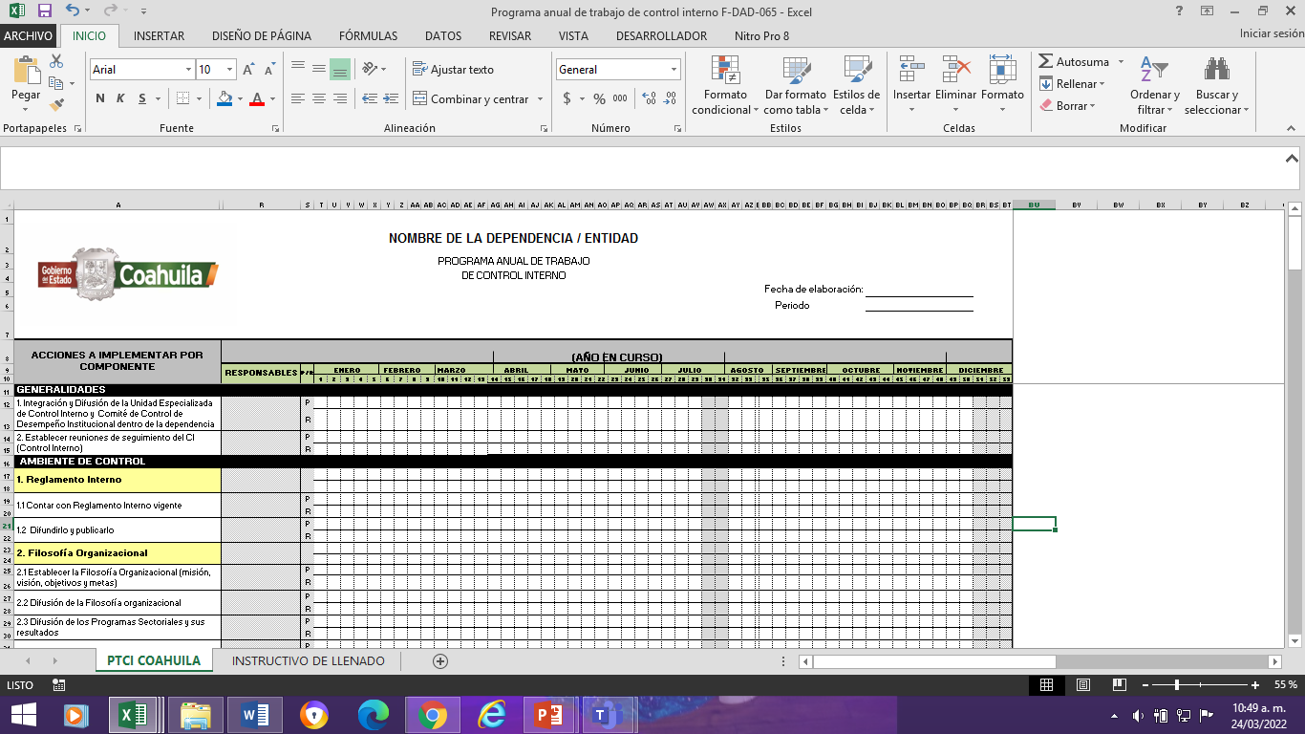
Integración del PTCI
1
2
3
4
5
6
7

Slide 64
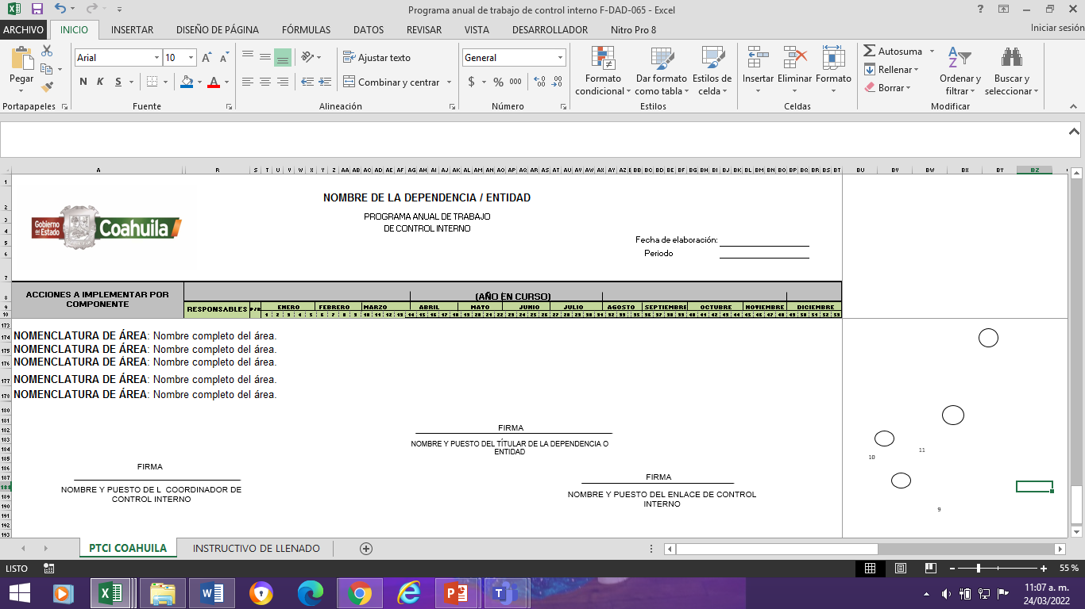
Integración del PTCI
8
9
10
11

Slide 65
Puntos del PTCI
1.- Indicar el nombre de la dependencia a la que corresponde el programa
2.- Indicar la fecha en que se elaboro el programa anual de trabajo
3.-Indicar el periodo comprendido
4.-Indicar el año que se esta cursando.
5.-Acciones a implementar por componente (el formato indica una información base pero se pueden agregar las acciones que se consideren necesarias)
6.-Indique la nomenclatura del área/puesto responsable de realizar la acción
7.-Indique las fechas planeadas de cada una de actividades en el recuadro de la P (planeado) y una vez realizadas las actividades se procederá a rellenar el recuadro R (Indicar fecha real en la que se realizo la actividad)
8.- Indique el significado de las nomenclaturas de las áreas o puestos indicados en el apartado 6
9.- Nombre, puesto y firma del Titula de la dependencia o entidad.
10.- Nombre, puesto y firma del Coordinador de Control Interno.
11.- Nombre, puesto y firma del Enlace de Control Interno

Slide 66
3. Programa de Trabajo de Administración de Riesgos (PTAR)
“Establecimiento de acciones para implementar controles atendiendo los RIESGOS en el cumplimiento de los Objetivos Institucionales incluyendo los de Corrupción”
Anualmente.(Preferentemente en el último bimestre del año)
Con base los objetivos
Con base a la metodología MARI
Se realiza por los involucrados
Deriva del análisis y mapa de Riesgos.
https://www.sefircoahuila.gob.mx/servidores-publicos/control-interno/ GUIA MARI

Slide 67
4. Reporte de Avance Trimestral (RAT)
Resumen cuantitativo de las acciones de mejora comprometidas, indicando el total de concluidas y el porcentaje de cumplimiento que representan, el total de las que se encuentran en proceso y porcentaje de avance de cada una de ellas, así como las pendientes sin avance.
Descripción en su caso de principales problemáticas que obstaculizan el cumplimiento de acciones
Conclusión general sobre el avance
Debe ser firmado por el Coordinador de Control Interno y por el Enlace de Control Interno. (PTCI )y Enlace de Riesgos (PTAR)
El Coordinador de Control Interno deberá presentarlo dentro de los 15 días hábiles posteriores al cierre del trimestre a:
CGIG de la SEFIRC
Titular del OIC
Al comité u Órgano de Gobierno en la sesión ordinaria posterior al cierre del trimestre.
https://www.sefircoahuila.gob.mx/servidores-publicos/control-interno/ GUIA PARA LA IMPLEMENTACIÓN

Slide 68
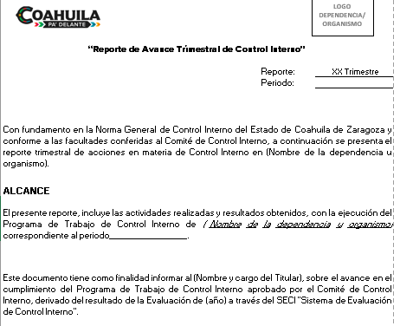
CONTENIDO
Reporte de Avance Trimestral (RAT) Control Interno

Slide 69
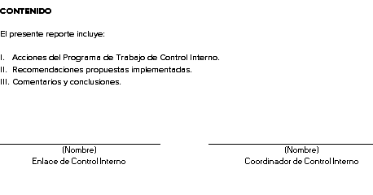

Slide 74
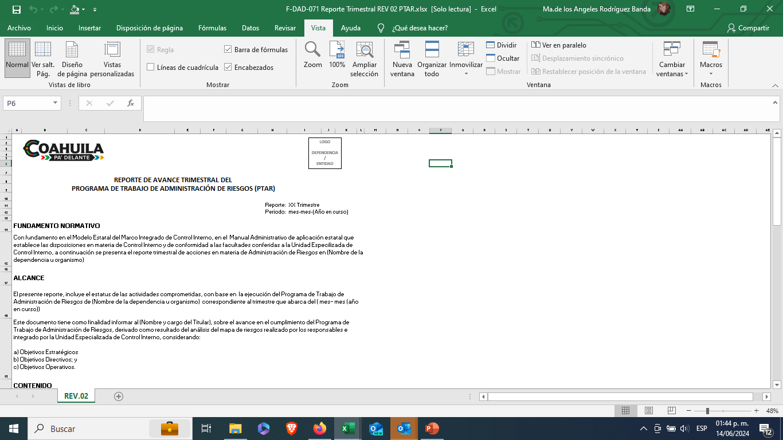
Reporte de Avance Trimestral (RAT)
Administración
de Riesgos
16
17
21
22
23
24
2
25
26
27
28

Slide 75
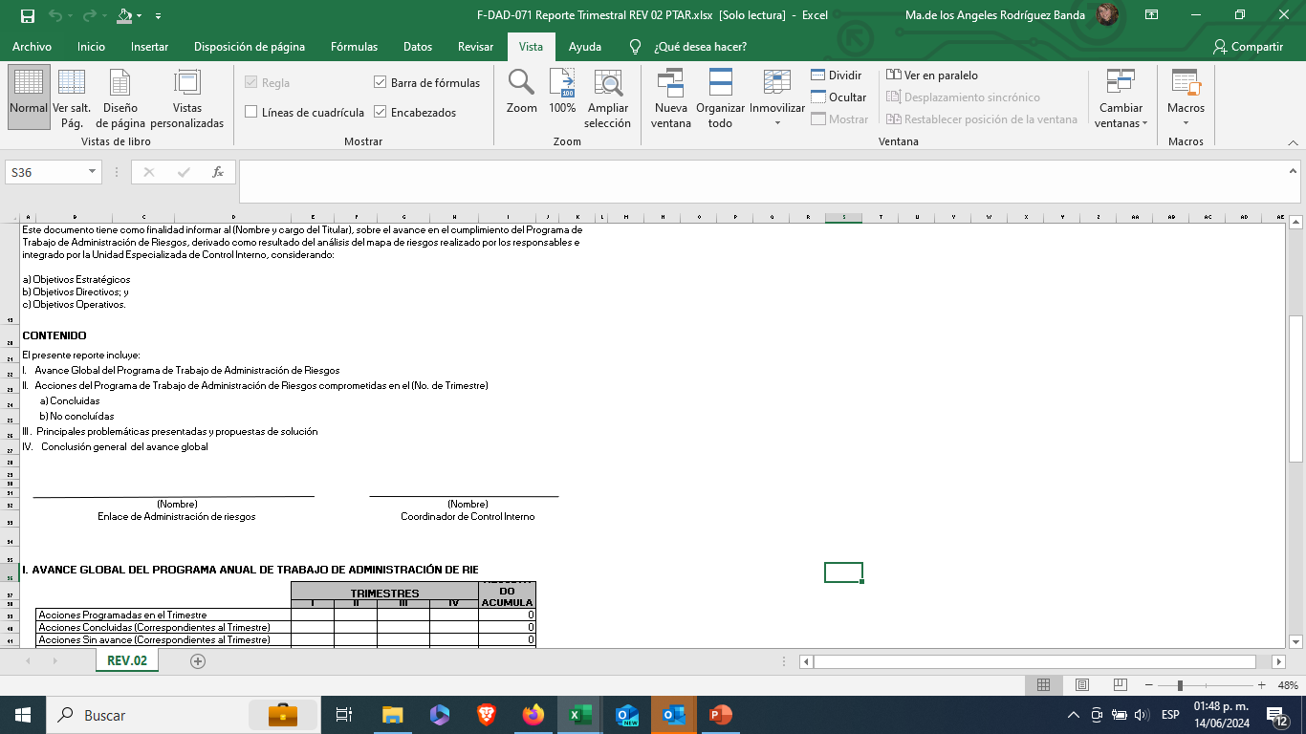

Slide 76
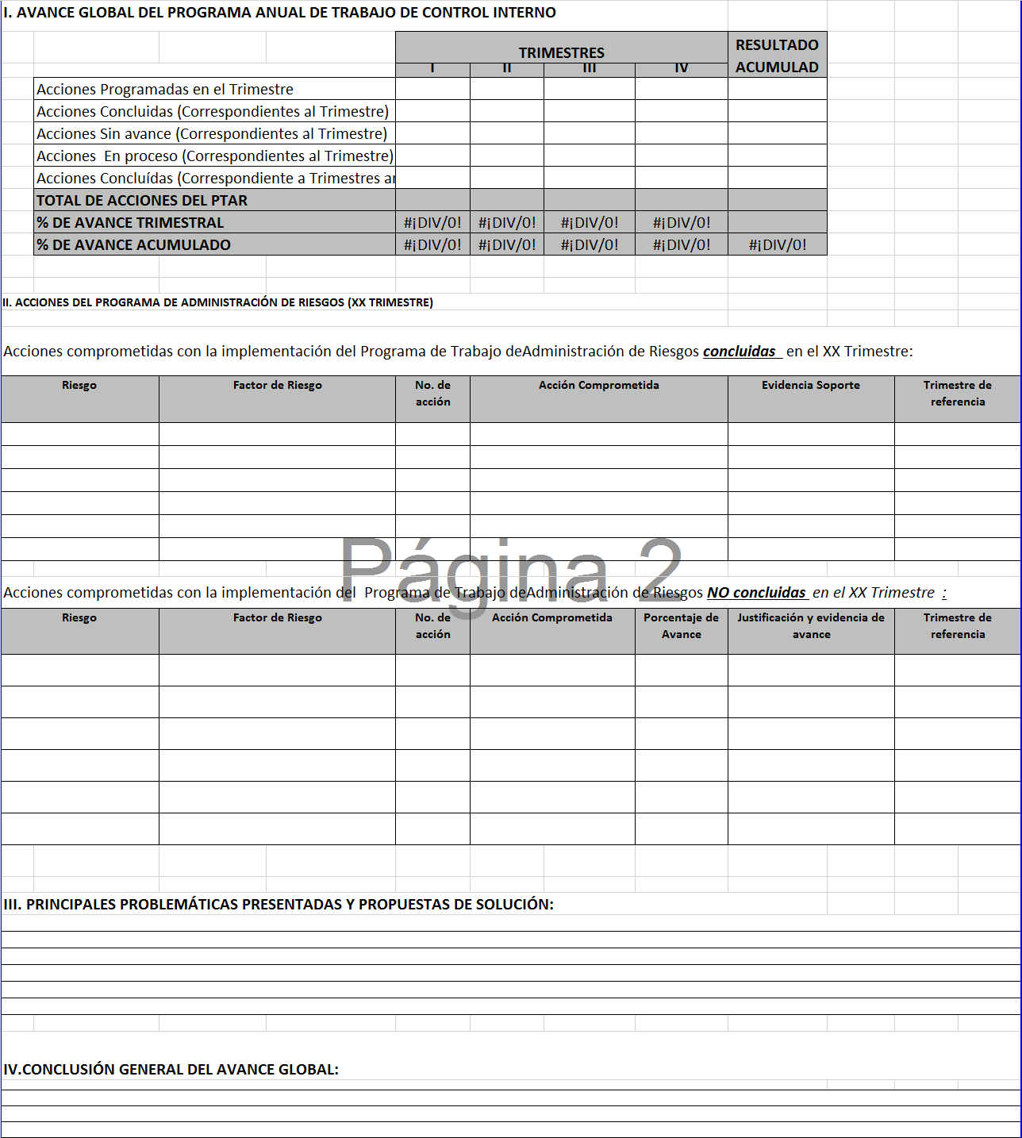

Slide 79
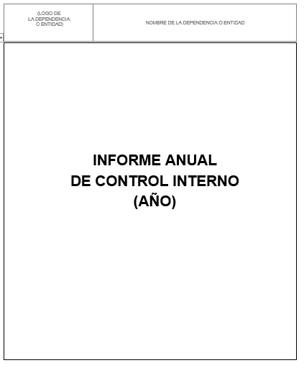

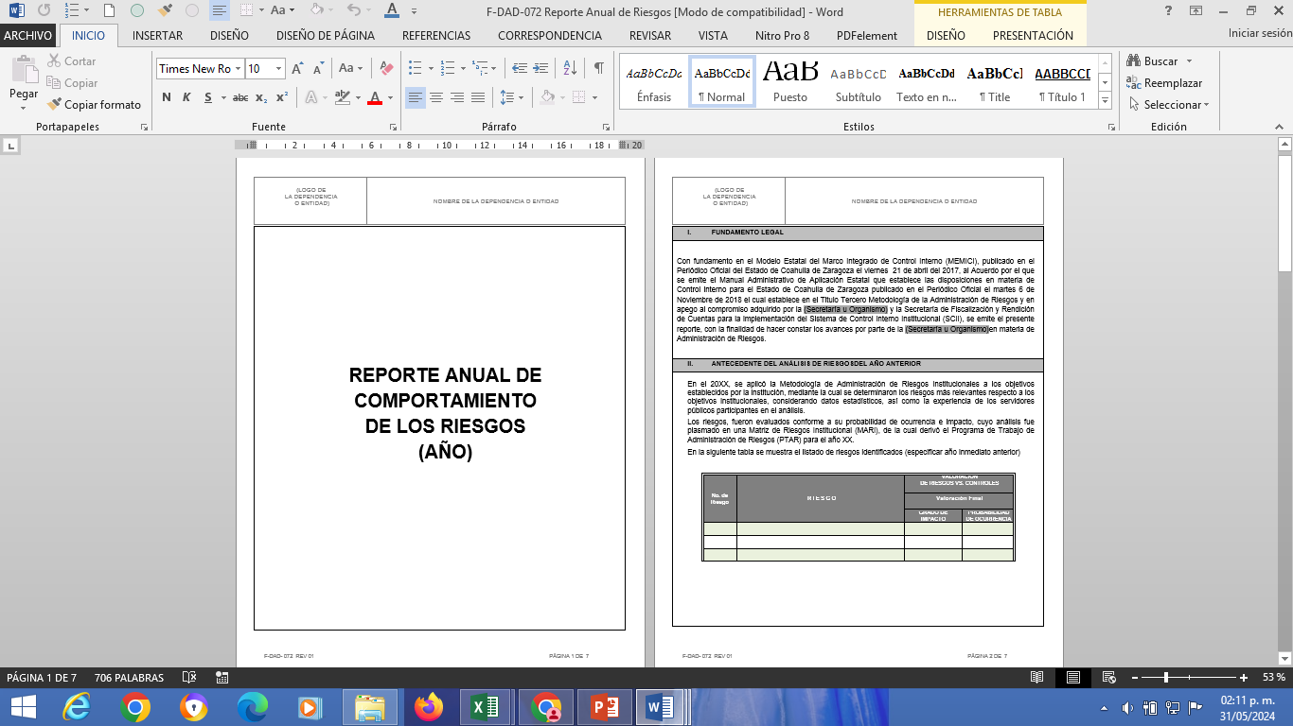

4. Informes anuales (CI /AR)
“Información periódica sobre el estatus de implementación del Sistema de Control Interno Institucional”
evaluación (PLATAFORMA SECI)
Secretaría de Fiscalización y Rendición de Cuentas
Se realiza para informar al Titular y al OIC.
Considera los avances de:
Programa de Trabajo de Control Interno (PTCI)
Programa de Trabajo de Administración de Riesgos (PTAR)
Los Titulares de las dependencias o entidades presentarán los resultados a mas tardar el 31 de enero de cada año ante:
a) La CGIG de la SEFIRC
b) El Titular del OIC
c) En su caso, en su primera sesión ordinaria y
d) El Órgano de Gobierno, en su caso, en su primera sesión ordinaria
Secretaría de Fiscalización y Rendición de Cuentas

Slide 80
IV. ADMINISTRACIÓN
DE RIESGOS

Slide 81
Principio 6:
Definir Objetivos
El titular debe instruir a la administración y, en su caso, a las unidades especializadas la definición clara de los objetivos institucionales
ADMINISTRACIÓN DE RIESGOS
Principio 7: Identificar, Analizar y Responder al Riesgo
La Administración, debe identificar, analizar y responder a los riesgos relacionados con el cumplimiento de los objetivos institucionales.
Principio 9: Identificar, Analizar y Responder al Cambio
La Administración, debe identificar, analizar y responder a los cambios significativos que puedan impactar al control interno.
Principio 8: Considerar el Riesgo de Corrupción
La Administración, debe considerar la probabilidad de ocurrencia de actos corruptos, abuso, desperdicio y otras irregularidades.
https://www.sefircoahuila.gob.mx/servidores-publicos/control-interno/ METODOLOGÍA GUIA MARI

Slide 82
III.- IMPLEMENTACIÓN DE LA METODOLOGÍA DE LA MARI
PRINCIPIOS BÁSICOS PARA UNA ADECUADA ADMINISTRACIÓN DE RIESGOS
Compromiso
Conformación del equipo
Equipo responsable de la implementación del proceso
Capacitación
Capacitación correspondiente a la Matriz de Administración de Riesgos.
Compromiso del Titular y mandos medios

Slide 83

Etapas para realizar el análisis del riesgos
BLOQUE DE INFORMACION GENERAL
ETAPA I.- EVALUACION DE RIESGOS
ETAPA II.- EVALUACION DE CONTROLES
ETAPA III.- VALORACIÓN DE RIESGOS VS CONTROLES
ETAPA IV.- MAPA DE RIESGOS
ETAPA V.- ESTRATEGIAS Y ACCIONES

Slide 84
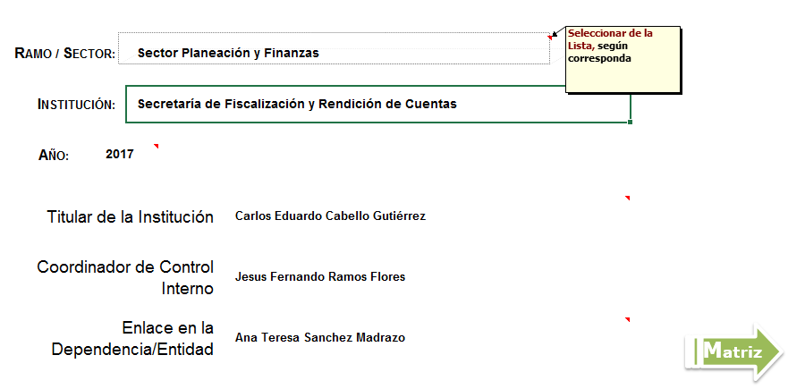
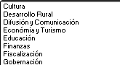
BLOQUE DE INFORMACIÓN GENERAL
2024
Elma Marisol Martínez González
Tamara Garza Garza
Ana Yuri Solís Gaona

Slide 85
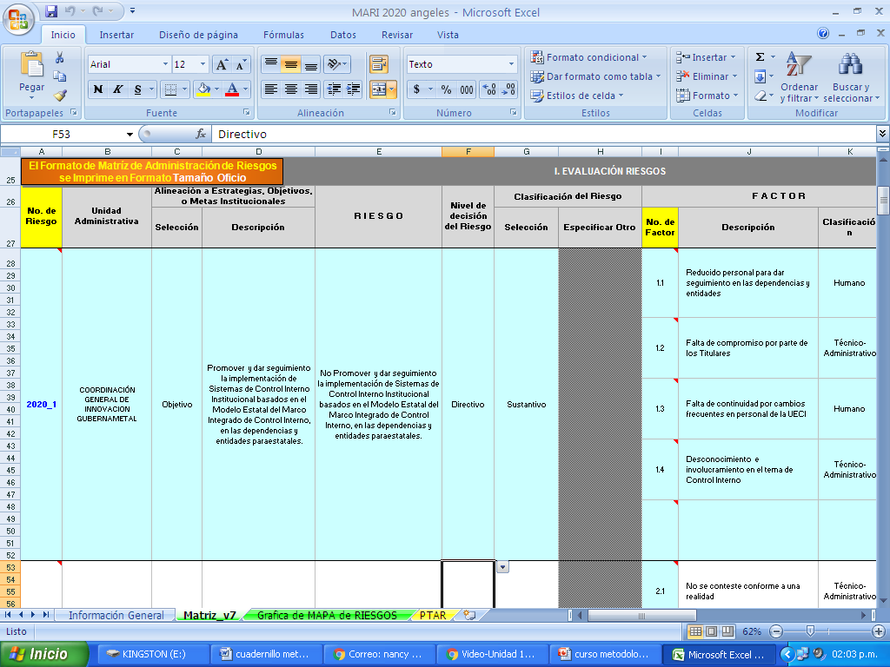
ETAPA I.- EVALUACION DE RIESGOS
Automático
OBJETIVO | PLAZO | CONCEPTO
Estrategias | Largo | Derivan de la misión de una organización.
Objetivos | Mediano | Derivan de proyectos específicos
Meta | Corto | Derivan de actividades diarias
2020_1

Slide 86
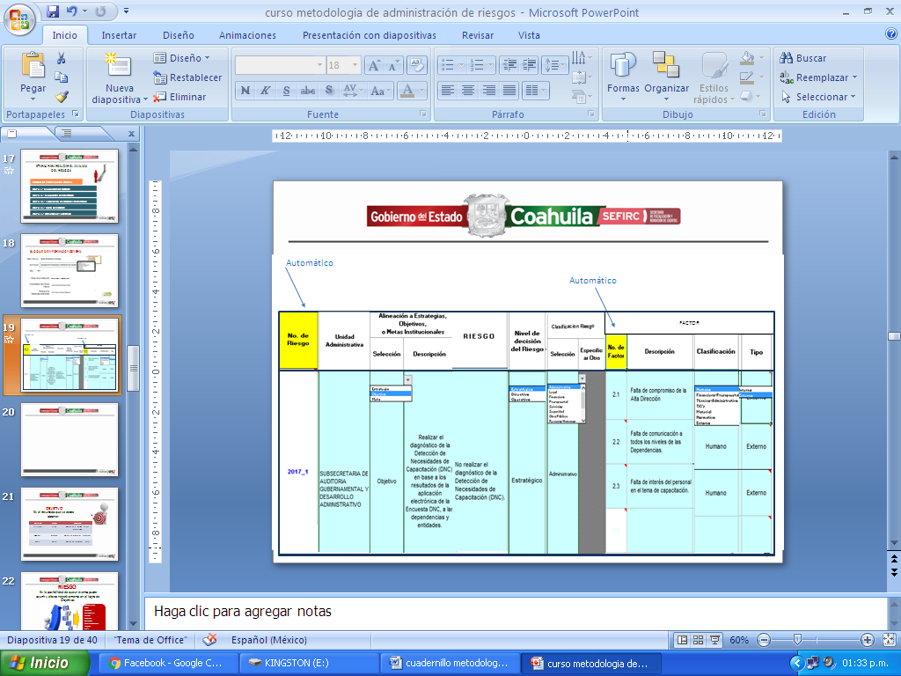
RIESGO
Es la posibilidad de que un evento pueda ocurrir y afecte negativamente en el logro de Objetivos
ESTRUCTURAR DE UN RIESGO
Ejemplo:
Construir carreteras con calidad
OBJETIVO
Sustantivo
Verbo en participio
Adjetivo o adverbio negativo/ complemento circunstancial
RIESGO
Carreteras Construidas con mala calidad
Connotación Negativa + verbo
Sustantivo
Adjetivo o complemento circunstancial
RIESGO
No construir carreteras con calidad

Slide 87
Ejemplos de riesgo
Objetivo
Objetivo
Actualizar los Procedimientos del área
Cumplir el Programa Anual de Capacitación
Riesgos
Riesgos
Procedimientos del área no actualizados
Programa Anual de capacitación no cumplido.
Impacto en
Impacto en
No se realice un trabajo correctamente
El personal no tenga la competencia requerida

Slide 88
Riesgo Estratégico
Involucra acciones de:
- área que lo detecta.
- otras instancias internas de la propia Institución.
- otras dependencias o entidades.
Administrativo
Legal
Financiero
Presupuestal
Servicios
Seguridad
Obra Pública
Recursos Humanos
Imagen
TIC´s
Salud
Entre otros
Riesgo Directivo
Involucra acciones de:
área que lo detecta
otras instancias internas de la propia Institución.
Riesgo Operativo
Aquel que puede ser atendido por el área que lo detecta, sin necesidad de otro apoyo.

Slide 89
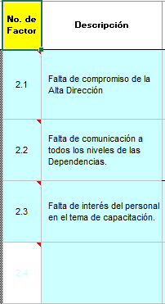
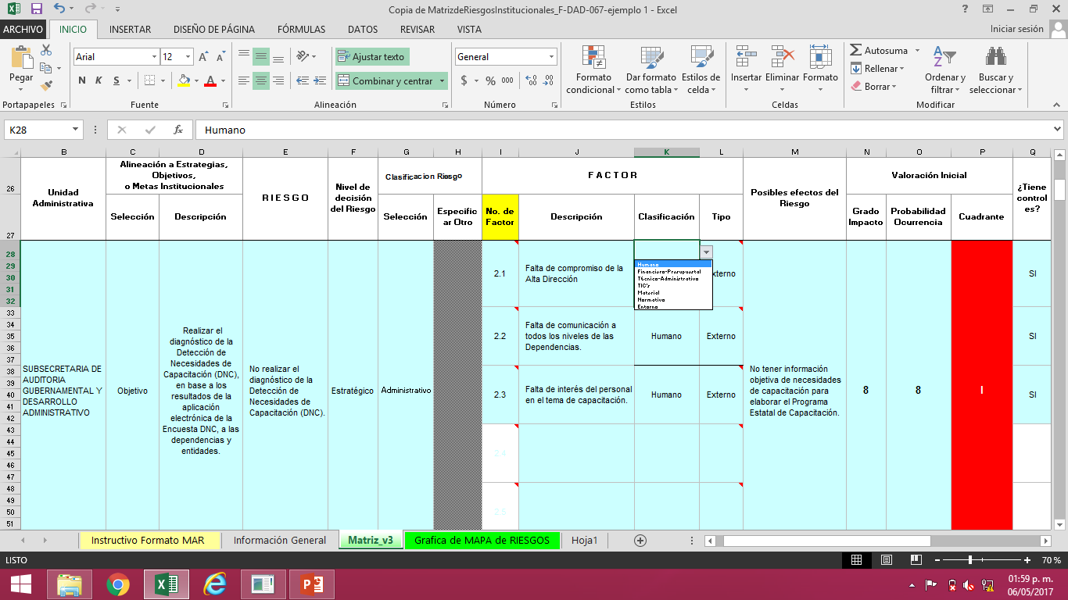
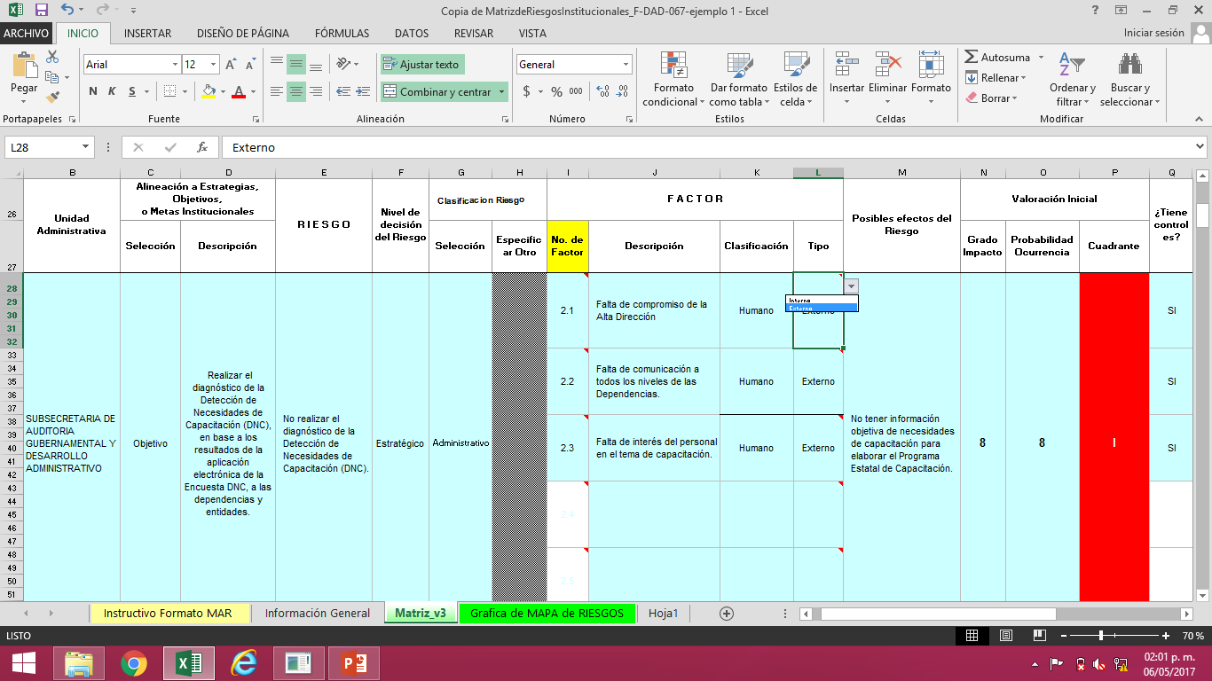
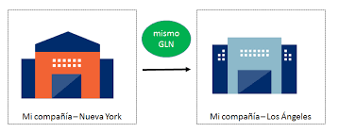
FACTORES DE RIESGO
Las principales circunstancias o situaciones que aumenten la probabilidad de que un riesgo se materialice.
Automático
INTERNO.- Dentro del alcance de la organización
Humano
Financiero Presupuestal
Técnico-Administrativo
TIC's
Material
Normativo
Entorno
EXTERNO.-
Fuera del alcance de la organización
NOTA:
Se registrarán como Máximo CINCO Factores

Slide 90
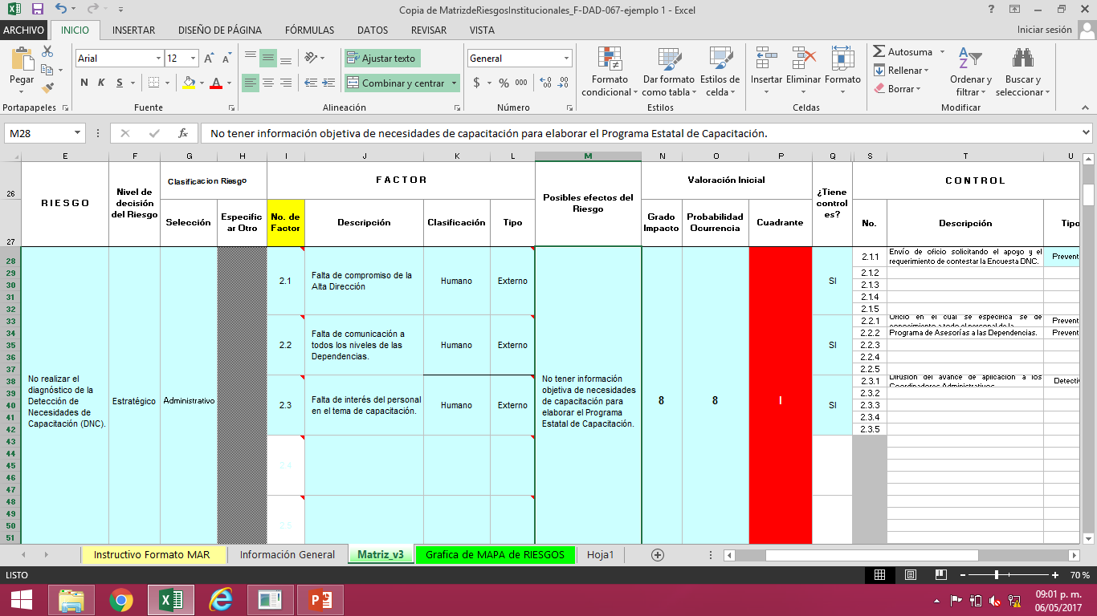
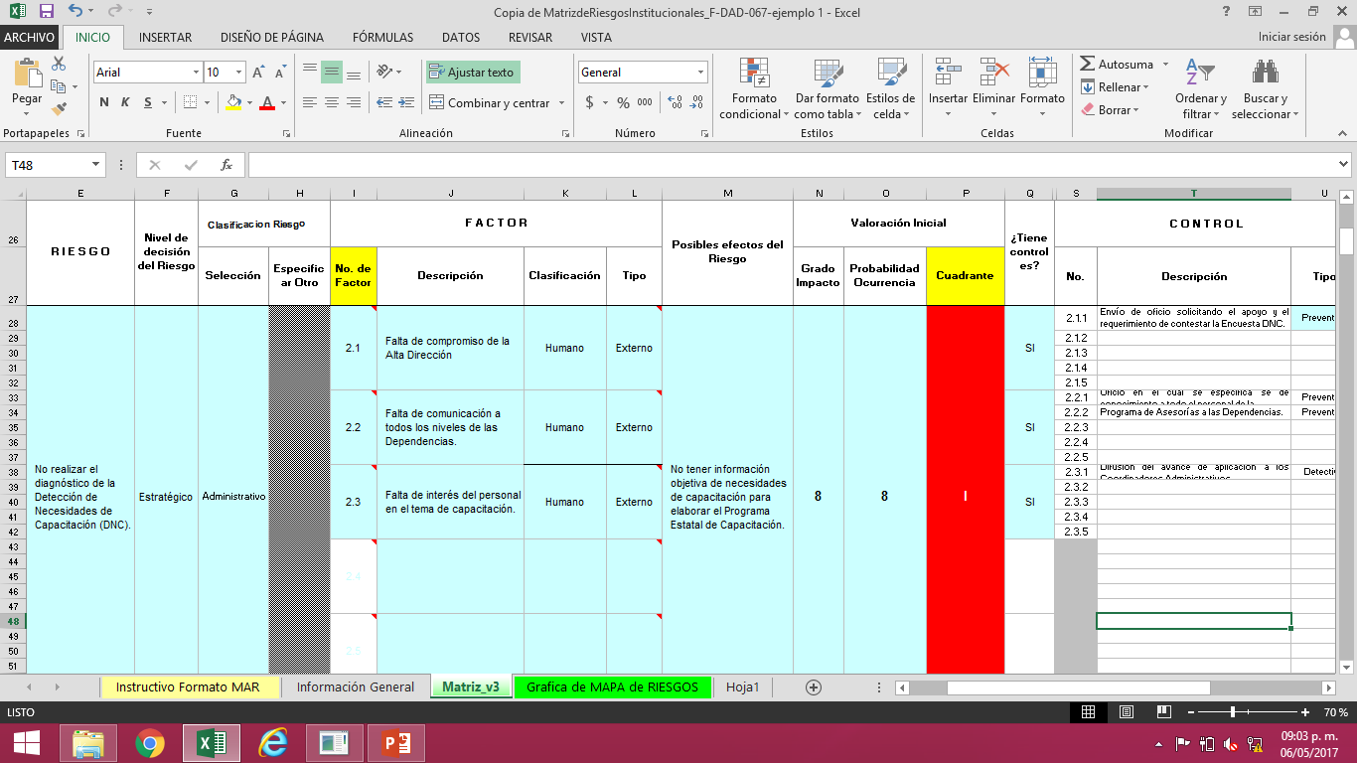
Posibles efectos del riesgo
Describir las consecuencias que, de materializarse el Riesgo identificado, incidirán en el cumplimiento de los objetivos o metas institucionales señaladas al inicio de la matriz.
Es muy importante que el grupo de trabajo visualice el impacto y consecuencias que esto pudiera tener y plasmarlo.

Slide 91
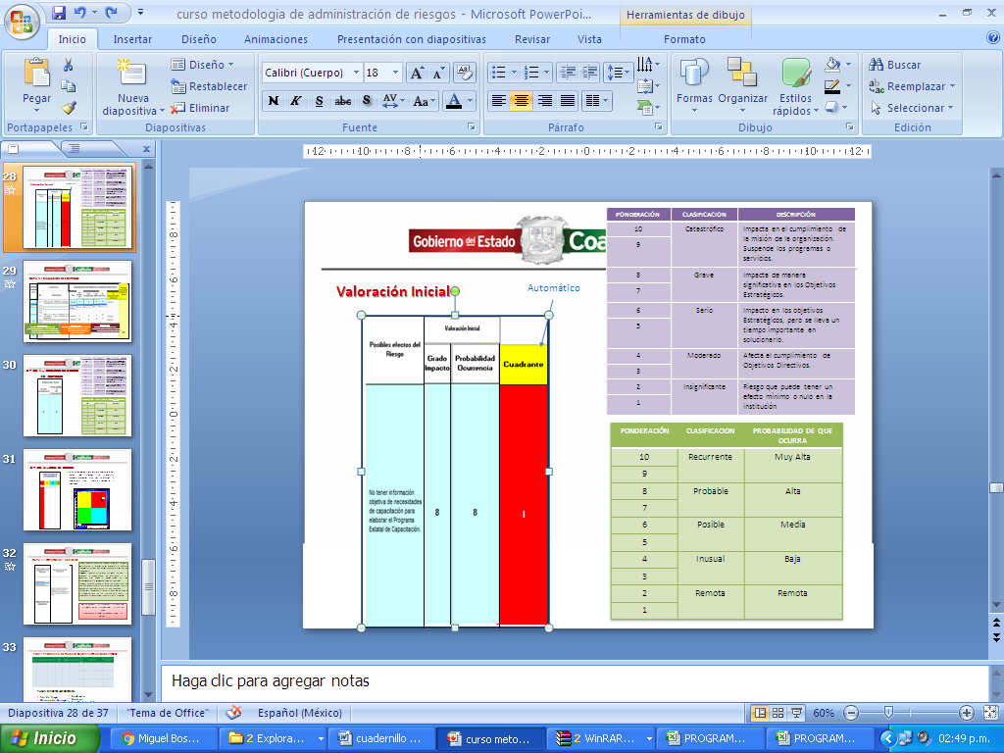
Valoración Inicial
Automático
Grado de Impacto
PONDERACIÓN | CLASIFICACION | DESCRIPCIÓN
10 | Catastrófico | Impacta en el cumplimiento de la misión de la organización. Suspende los programas o servicios.
9
8 | Grave | Impacta de manera significativa en los Objetivos Estratégicos.
7
6 | Serio | Impacto en los objetivos Estratégicos, pero se lleva un tiempo importante en solucionarlo.
5
4 | Moderado | Afecta el cumplimiento de Objetivos Directivos.
3
2 | Insignificante | Riesgo que puede tener un efecto mínimo o nulo en la institución
1
Probabilidad de Ocurrencia
PONDERACIÓN | CLASIFICACION | PROBABILIDAD DE QUE OCURRA
10 | Recurrente | Muy Alta
9
8 | Probable | Alta
7
6 | Posible | Media
5
4 | Inusual | Baja
3
2 | Remota | Remota
1

Slide 92

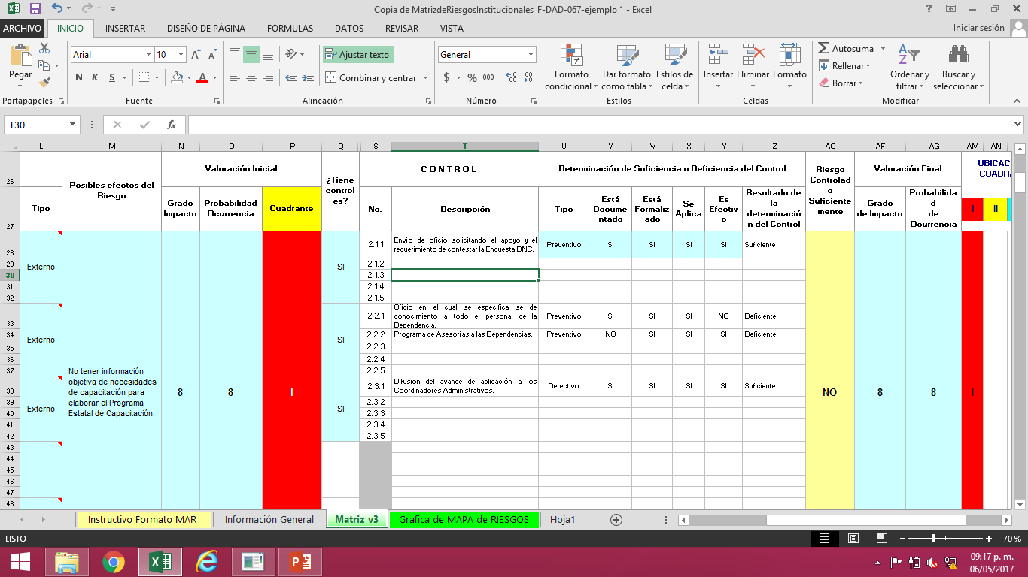
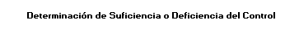
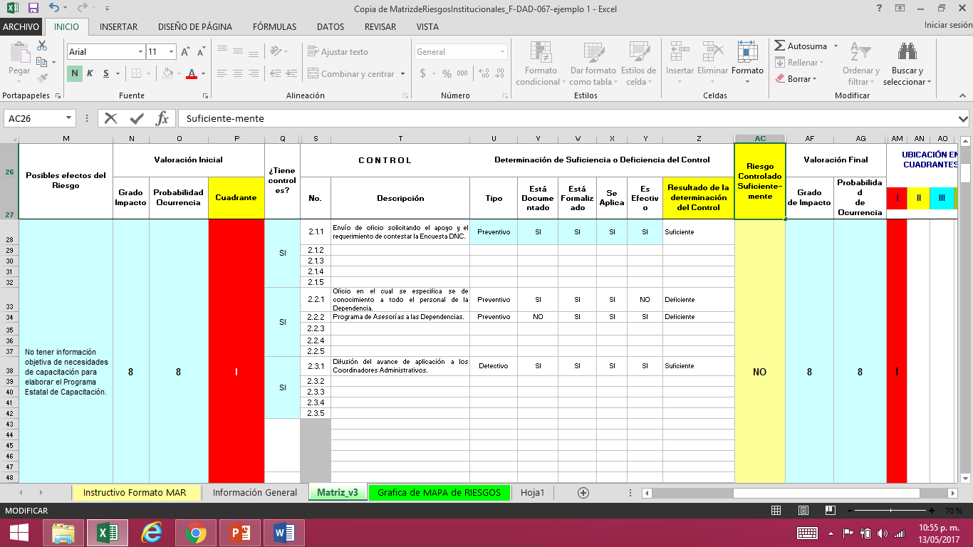

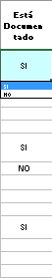
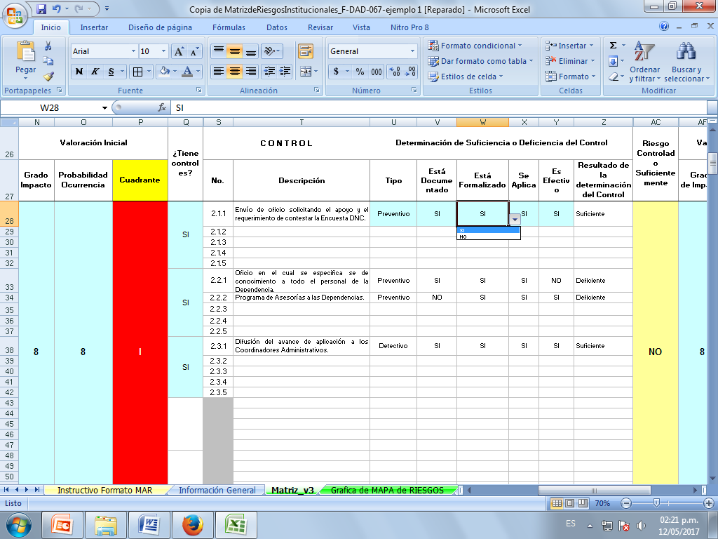
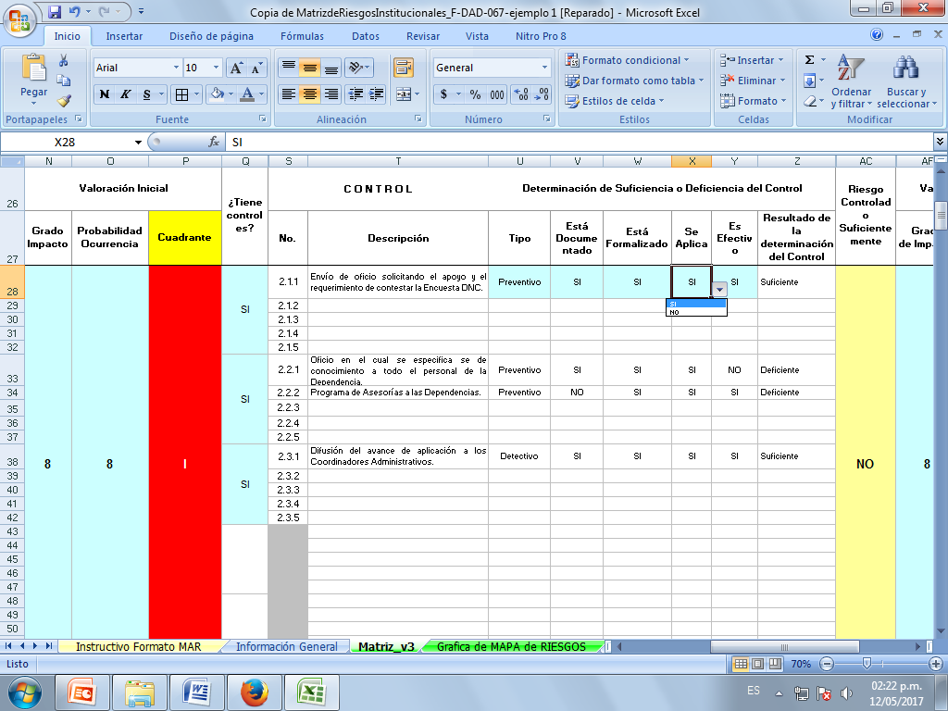
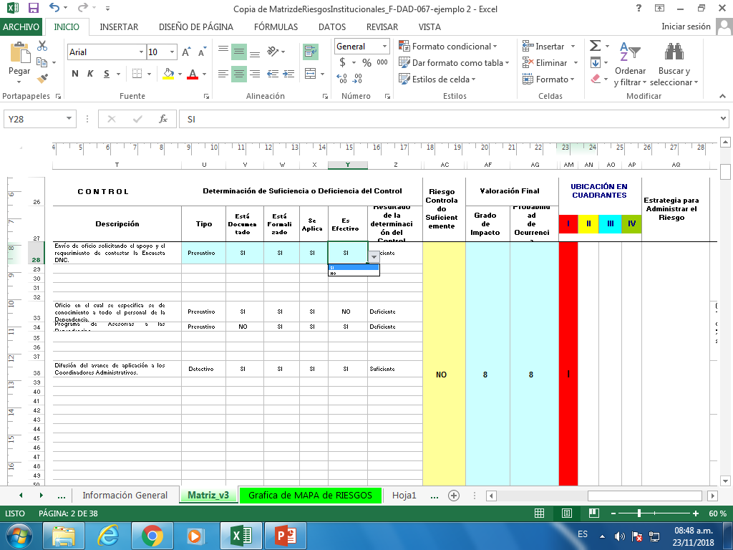

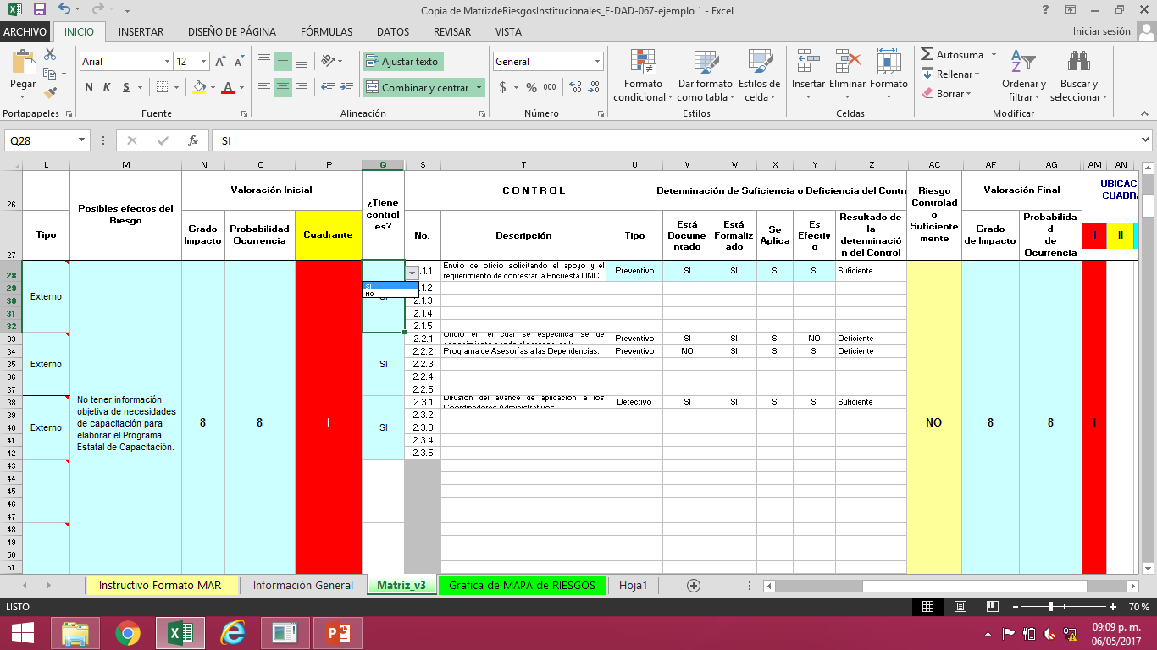
ETAPA II.- EVALUACION DE CONTROLES
Automático
Tiene controles?
Se
Aplica
Es
Efectivo
Preventivo
SI
SI
SI
SI
PREVENTIVO:
Tiene el propósito de anticiparse a
la posibilidad de que ocurran situaciones no deseadas o inesperadas que pudieran afectar al logro de los objetivos y metas.
CORRECTIVO:
Tiene el propósito de identificar y corregir o subsanar en algún grado, omisiones o desviaciones al finalizar el proceso.
DETECTIVO:
Tiene el propósito de identificar
las omisiones o desviaciones antes de que concluya el proceso determinado.

Slide 93
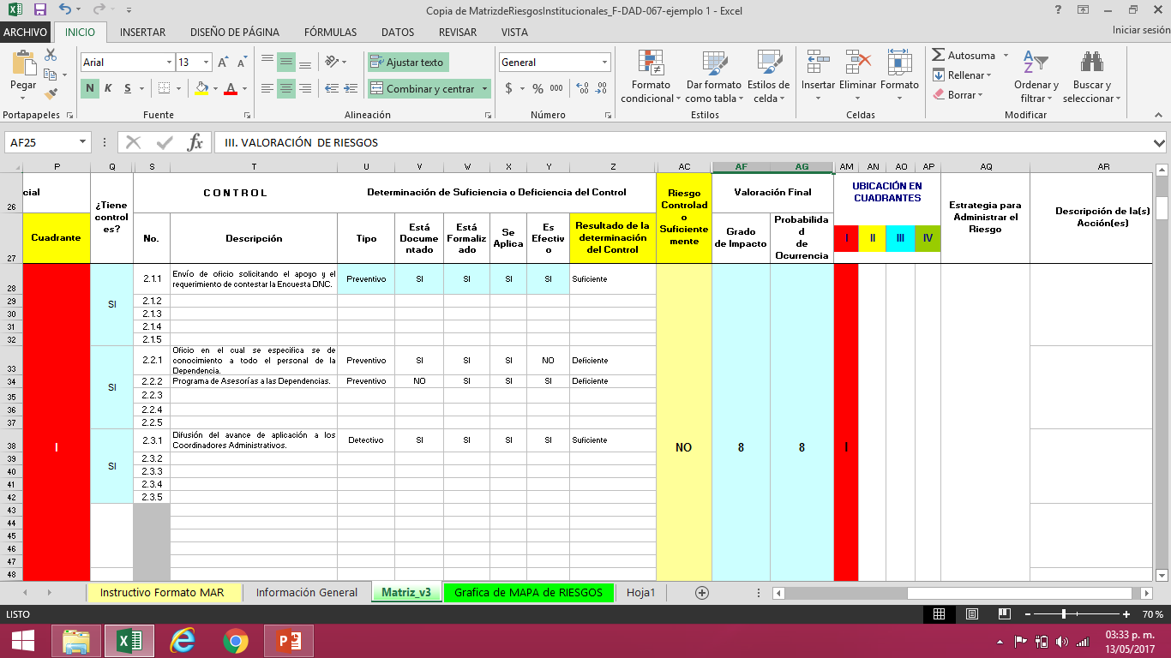
ETAPA III.- VALORACIÓN FINAL (VALORACIÓN DE RIESGOS VS CONTROLES
Grado de Impacto
Probabilidad de Ocurrencia
PONDERACIÓN | CLASIFICACION | DESCRIPCIÓN
10 | Catastrófico | Impacta en el cumplimiento de la misión de la organización. Suspende los programas o servicios.
9
8 | Grave | Impacta de manera significativa en los Objetivos Estratégicos.
7
6 | Serio | Impacto en los objetivos Estratégicos, pero se lleva un tiempo importante en solucionarlo.
5
4 | Moderado | Afecta el cumplimiento de Objetivos Directivos.
3
2 | Insignificante | Riesgo que puede tener un efecto mínimo o nulo en la institución
1
PONDERACIÓN | CLASIFICACION | PROBABILIDAD DE QUE OCURRA
10 | Recurrente | Muy Alta
9
8 | Probable | Alta
7
6 | Posible | Media
5
4 | Inusual | Baja
3
2 | Remota | Remota
1

Slide 94
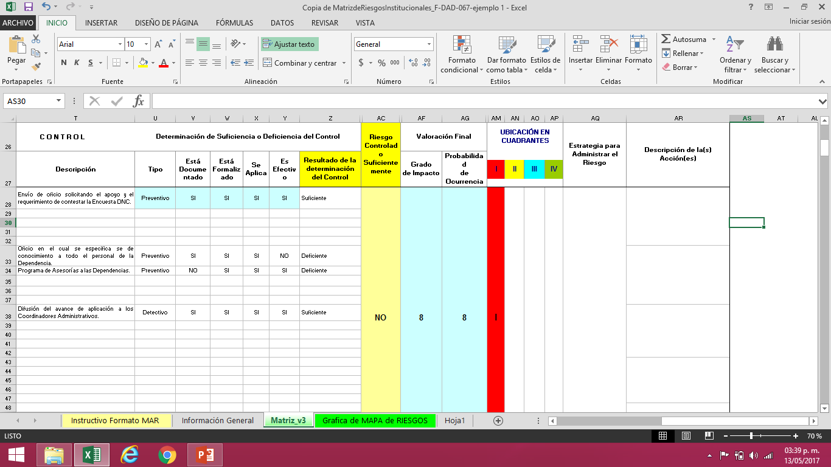
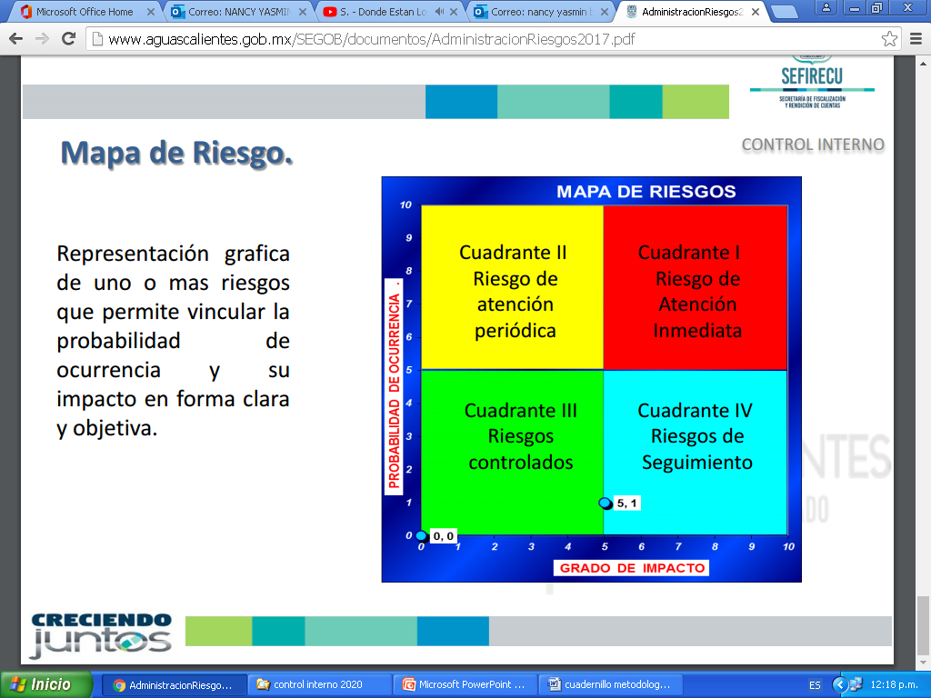
La ubicación de los Riesgos por cuadrante en el Mapa de Riesgos se registrará Automáticamente, una vez capturada la Valoración Final (Riesgo respecto a Controles).
ETAPA IV.- MAPA DE RIESGOS

Slide 95
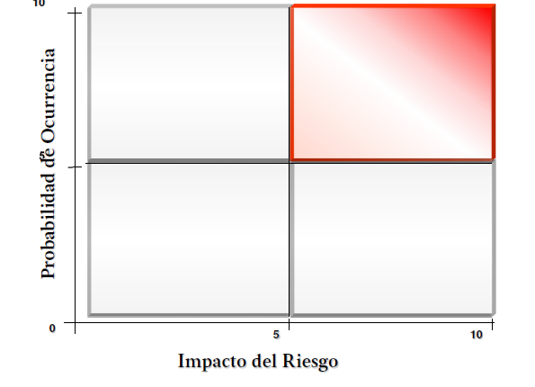
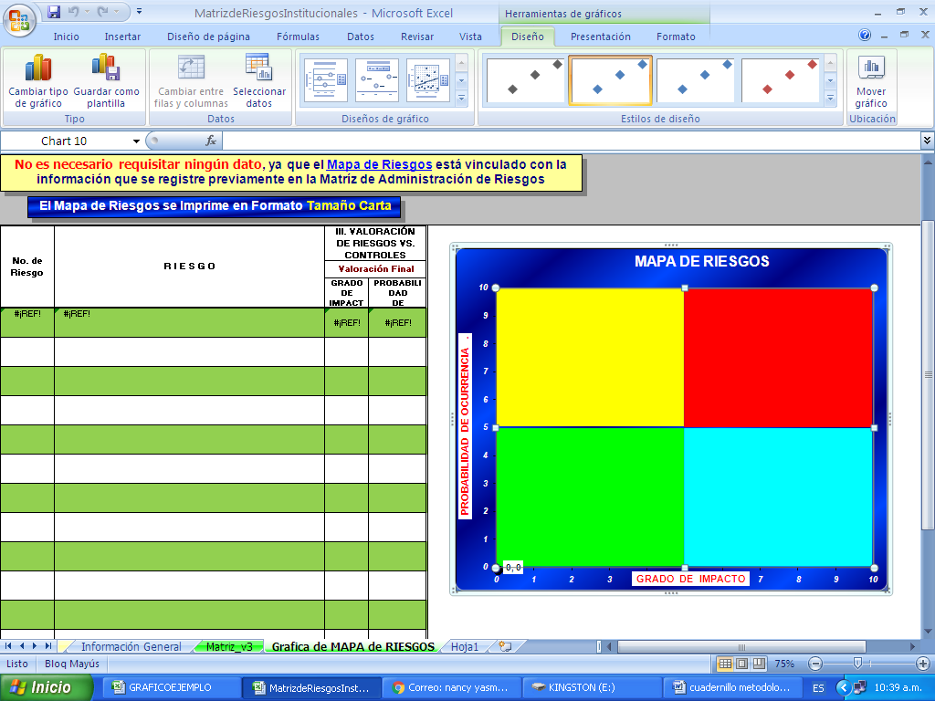
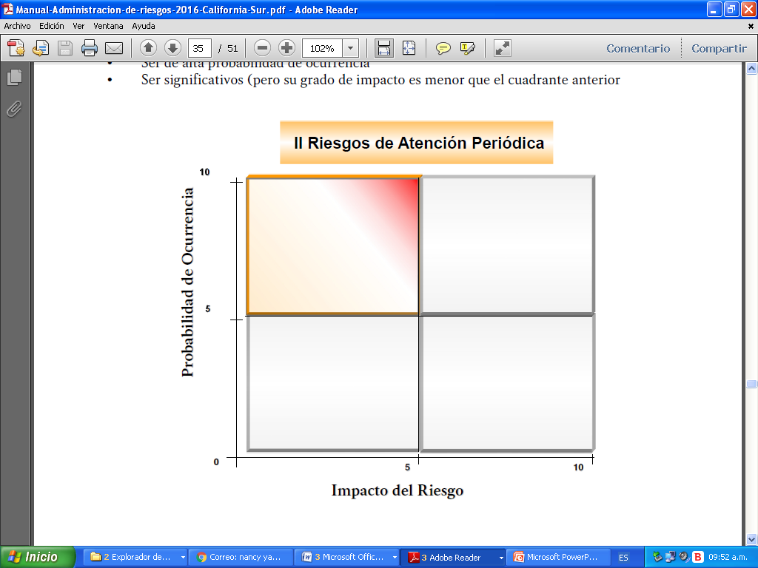
Cuadrante I de Atención Inmediata
Se caracterizan por:
Ser relevantes y de alta prioridad
Ser críticos porque de materializarse, no permitirían el cumplimiento de objetivos
Ser significativos por su gran impacto y sus efectos en caso de su materialización, así
como por la alta probabilidad de ocurrencia
Cuadrante II de Atención Periódica
Se caracterizan por ser:
• Ser de alta probabilidad de ocurrencia
• Ser significativos (pero su grado de impacto es menor que el cuadrante anterior

Slide 96
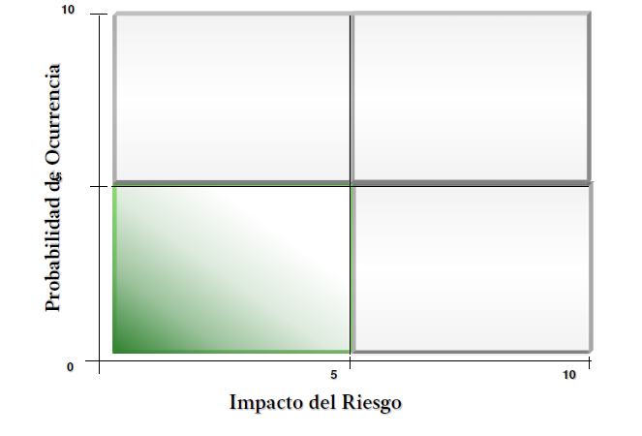

Cuadrante III de Atención Controlados
Se caracterizan por ser:
• Ser al mismo tiempo
• Poco probables y
• De bajo impacto
Cuadrante IV de Atención de Seguimiento
Se caracterizan por ser:
• Ser de baja probabilidad de ocurrencia
• Ser menos significativos pero tienen alto grado de impacto

Slide 97


ETAPA V.- ESTRATEGIAS Y ACCIONES
Evitar:
Reducir.
Asumir
Transferir
Una vez definidas las actividades, es necesario establecer plazos y responsables a través del PTAR
(Programa de Trabajo de Administración de Riesgos)

Slide 98

PTAR.- PROGRAMA DE TRABAJO DE ADMINISTRACIÓN DE RIESGOS
PASAN DIRECTO LOS DATOS DE:
No. de Riesgo
Descripción de riesgos
Clasificación del Riesgo
Valor de Impacto
Valor de la Probabilidad
Cuadrante
Estrategia
No. De Factor de Riesgo
Factor de Riesgo
Descripción de la acción de control

Slide 99

REGISTRAR LOS DATOS DE:
Unidad Administrativa
Responsable
Fecha de Inicio
Fecha de Término
Medios de Verificación
El programa debe ser generado por el Enlace de Riesgos y revisado por el Coordinador de Control Interno, previo a la autorización por parte del Titular.
El seguimiento al PTAR se llevará a cabo por el Enlace de Administración de Riesgos y el Coordinador de Control Interno.
El informe de avance al programa es revisado trimestralmente para dar seguimiento a la implementación de los controles y reportado a la Secretaría de Fiscalización y Rendición de Cuentas.

Slide 100

Visión del Control Interno
Asegurar que las Instituciones cuenten con controles.
Asegurar el cumplimiento de las metas y objetivos de la Institución.
Prevenir los riesgos que puedan evitar el logro de las metas y objetivos de la Institución.
Propiciar la adecuada rendición de cuentas y transparentar el ejercicio de la Gestión Pública.
Impulsar gradualmente la cultura de la autoevaluación.

